Slide 1

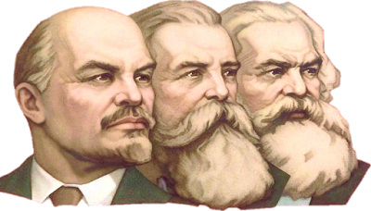

UNIVERSIDAD DE ARTEMISA
DIRECCIÓN DE HISTORIA Y MARXISMO-LENINISMO
ESTUDIOS EN CIENCIA TECNOLOGÍA Y SOCIEDAD
TEMA 2: «El recurso conocimiento y su impacto en el medioambiente»
CLASE 2.2 Clase Encuentro
TEMÁTICAS:
La gestión del conocimiento y de la tecnología.
La comunicación de la ciencia en la llamada sociedad del conocimiento.
Impacto del desarrollo científico y técnico en
el medio ambiente.

Slide 2

La comunicación de la ciencia en la llamada sociedad del conocimiento

Slide 3

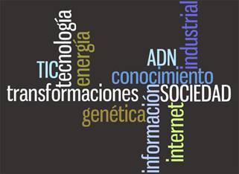
SOCIEDAD DEL CONOCIMIENTO
“Aquella en que los ciudadanos disponen de un acceso prácticamente ilimitado e inmediato a la información, y su procesamiento y transmisión actúan como factores decisivos en toda la actividad de los individuos, desde sus relaciones económicas hasta el ocio y la vida pública"
José María Sanz-Magallón
Consecuencia de cambios inducidos en la sociedad por innovaciones tecnológicas desarrolladas en: informática, telecomunicaciones y en los medios de comunicación

Slide 4
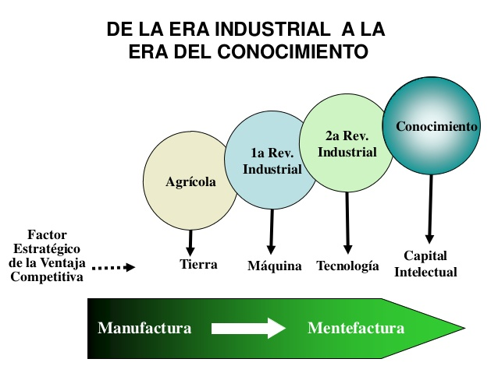
Evolución

Slide 5
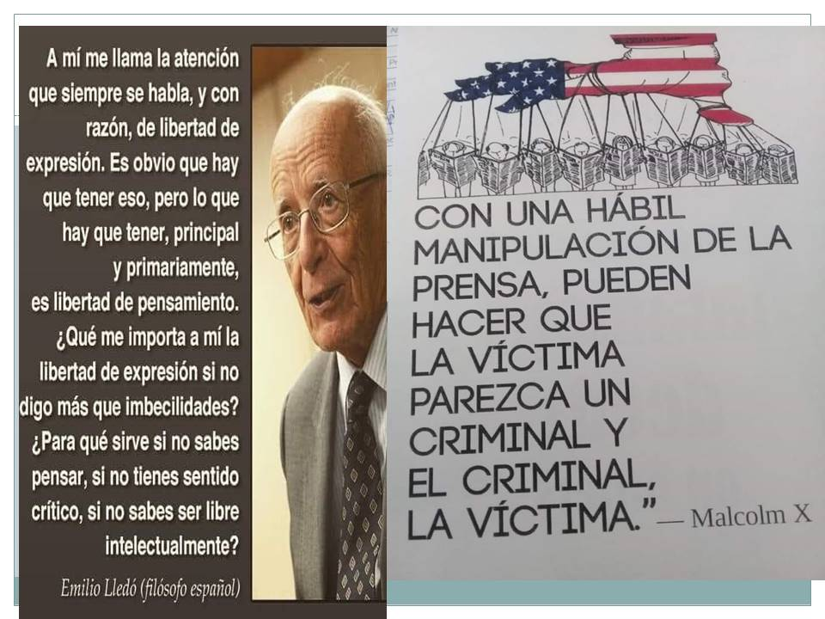

Slide 6
Características
1. Surgimiento de una nueva economía, donde el principal medio de producción es el cerebro humano y su producto derivado, el conocimiento
Se compra y se vende
Directamente: patentes o licencias
Indirectamente:
precio del producto, bien o servicio que el conocimiento origina
La producción de conocimientos se convierte en una importante fuente para el desarrollo de los pueblos

Slide 7

Sociedades del conocimiento comprenden, además de lo económico, las dimensiones sociales, éticas y políticas
Sociedades en plural: intención de rechazar la unicidad de un modelo “listo para su uso” que no tenga en cuenta la diversidad cultural y lingüística, que permite a todos reconocerse en los cambios que se están produciendo actualmente
Necesidad de la promoción de los conocimientos como valor, considerados en su pluralidad

Slide 8


Características
2. El nacimiento de una sociedad mundial de la información como consecuencia de la revolución de las tecnologías
La rápida proliferación de las herramientas que nos proveen las TIC permite crear nuevos espacios de comunicación, trabajar colaborativamente y conformar redes en las que es posible producir y compartir el saber, se trata de una nueva forma de construir el conocimiento
PARADIGMA TECNOLÓGICO

Slide 9


Desempeñan un rol fundamental en el:
Desarrollo económico (mediante la difusión de las innovaciones y los aumentos de productividad posibilitados por estas)
Desarrollo humano (factores decisivos en toda la actividad de los individuos, desde sus relaciones económicas hasta el ocio y la vida pública)
CÍRCULO VIRTUOSO
Progresos conocimiento
Innovaciones tecnológicas
Más conocimiento
CRECIMIENTO EXPONENCIAL DE CONOCIMIENTOS

Slide 10
El desarrollo de las TIC no puede- por sí solo- sentar las bases de las sociedades del conocimiento
«La información es una masa de datos indiferenciados que requieren ser tratados con discernimiento y espíritu crítico»
“Hasta que todos los habitantes del mundo no gocen de una igualdad de oportunidades en el ámbito de la educación…queda un largo camino que recorrer para acceder a auténticas sociedades del conocimiento”
Hacia las sociedades del conocimiento. Informe mundial de la UNESCO (2005)

Slide 11
Características
3. Nace un nuevo enfoque de desarrollo pertinente para los países del Sur
Modelos basados en el conocimiento, la ayuda mutua y los servicios públicos
Valorización potencial humano
Modelos de desarrollo tradicionales
El crecimiento económico no es un fin en sí, sino un medio más para alcanzar el desarrollo
Desarrollo humano: búsqueda de libertades sustanciales que son a la vez el fin y el medio principal de ese desarrollo (educación para todos a lo largo de toda la vida y en la promoción de los conocimientos como valor)

Slide 12
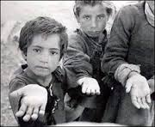
DESARROLLO HUMANO
Los perjuicios causados al medio ambiente, los riesgos tecnológicos, las crisis económicas y la pobreza se pueden tratar mejor mediante la cooperación internacional y la colaboración científica
El conocimiento es una poderosa herramienta de la lucha contra la pobreza
Inversiones masivas a lo largo de varios decenios en materia de educación e investigación
Éxitos conseguidos por algunos países de Asia Oriental y Sudoriental en la lucha contra la pobreza

Slide 13
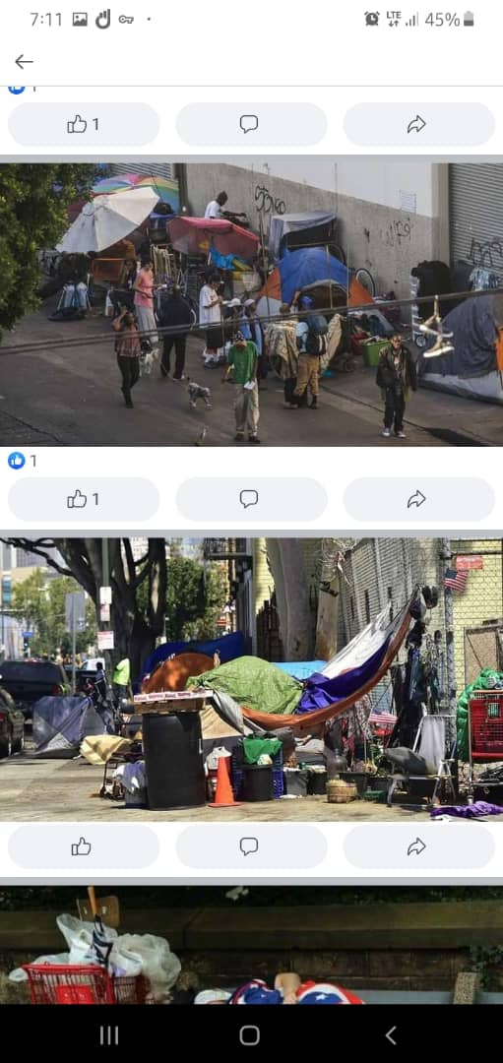
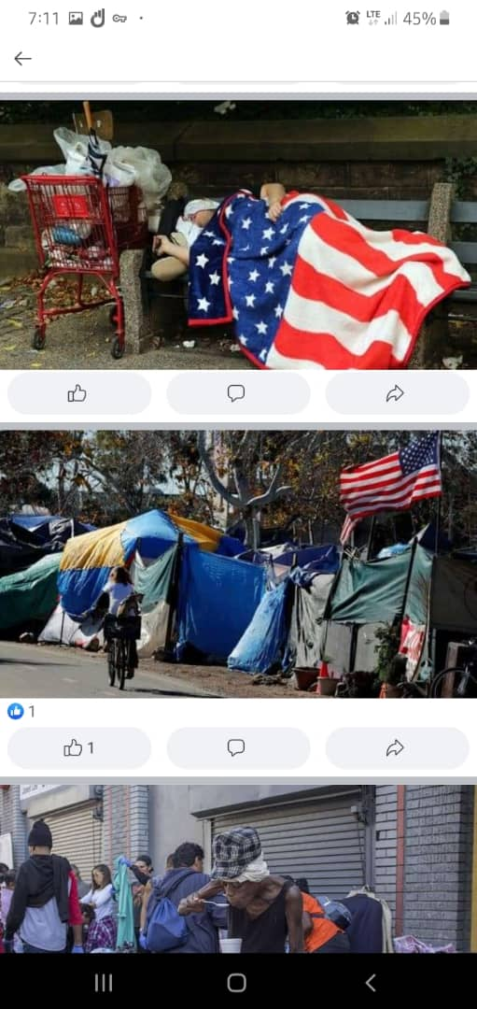

Slide 14
SOCIEDAD DEL CONOCIMIENTO
Solución de problemas
Toma de decisiones
Demandas a la escuela
Empleo TIC
Pensamiento crítico
Comunicación y colaboración
Valores y actitudes
Trabajo en equipos
INDIVIDUOS CAPACES DE CREAR CONOCIMIENTOS
APRENDIZAJE AUTÓNOMO Y AUTORREGULADO EN DIFERENTES CONTEXTOS

Slide 15


ACTIVIDAD 1 DE ESTUDIO INDIVIDUAL EVALUATIVA
Para entregar por escrito …
Explique desde su perspectiva como joven profesional cubano la influencia que tiene la llamada Sociedad del Conocimiento en el desarrollo de la mentalidad de los seres humanos del siglo XXI.

Slide 16
La comunicación de la ciencia en la llamada sociedad del conocimiento

Slide 17
SOCIEDAD DEL CONOCIMIENTO
“Aquella en que los ciudadanos disponen de un acceso prácticamente ilimitado e inmediato a la información, y su procesamiento y transmisión actúan como factores decisivos en toda la actividad de los individuos, desde sus relaciones económicas hasta el ocio y la vida pública"
José María Sanz-Magallón
Consecuencia de cambios inducidos en la sociedad por innovaciones tecnológicas desarrolladas en: informática, telecomunicaciones y en los medios de comunicación

Slide 18
Evolución

Slide 20
Características
1. Surgimiento de una nueva economía, donde el principal medio de producción es el cerebro humano y su producto derivado, el conocimiento
Se compra y se vende
Directamente: patentes o licencias
Indirectamente:
precio del producto, bien o servicio que el conocimiento origina
La producción de conocimientos se convierte en una importante fuente para el desarrollo de los pueblos

Slide 21
Sociedades del conocimiento comprenden, además de lo económico, las dimensiones sociales, éticas y políticas
Sociedades en plural: intención de rechazar la unicidad de un modelo “listo para su uso” que no tenga en cuenta la diversidad cultural y lingüística, que permite a todos reconocerse en los cambios que se están produciendo actualmente
Necesidad de la promoción de los conocimientos como valor, considerados en su pluralidad

Slide 22
Características
2. El nacimiento de una sociedad mundial de la información como consecuencia de la revolución de las tecnologías
La rápida proliferación de las herramientas que nos proveen las TIC permite crear nuevos espacios de comunicación, trabajar colaborativamente y conformar redes en las que es posible producir y compartir el saber, se trata de una nueva forma de construir el conocimiento
PARADIGMA TECNOLÓGICO

Slide 23
Desempeñan un rol fundamental en el:
Desarrollo económico (mediante la difusión de las innovaciones y los aumentos de productividad posibilitados por estas)
Desarrollo humano (factores decisivos en toda la actividad de los individuos, desde sus relaciones económicas hasta el ocio y la vida pública)
CÍRCULO VIRTUOSO
Progresos conocimiento
Innovaciones tecnológicas
Más conocimiento
CRECIMIENTO EXPONENCIAL DE CONOCIMIENTOS

Slide 24
El desarrollo de las TIC no puede- por sí solo- sentar las bases de las sociedades del conocimiento
«La información es una masa de datos indiferenciados que requieren ser tratados con discernimiento y espíritu crítico»
“Hasta que todos los habitantes del mundo no gocen de una igualdad de oportunidades en el ámbito de la educación…queda un largo camino que recorrer para acceder a auténticas sociedades del conocimiento”
Hacia las sociedades del conocimiento. Informe mundial de la UNESCO (2005)

Slide 25
Características
3. Nace un nuevo enfoque de desarrollo pertinente para los países del Sur
Modelos basados en el conocimiento, la ayuda mutua y los servicios públicos
Valorización potencial humano
Modelos de desarrollo tradicionales
El crecimiento económico no es un fin en sí, sino un medio más para alcanzar el desarrollo
Desarrollo humano: búsqueda de libertades sustanciales que son a la vez el fin y el medio principal de ese desarrollo (educación para todos a lo largo de toda la vida y en la promoción de los conocimientos como valor)

Slide 26
DESARROLLO HUMANO
Los perjuicios causados al medio ambiente, los riesgos tecnológicos, las crisis económicas y la pobreza se pueden tratar mejor mediante la cooperación internacional y la colaboración científica
El conocimiento es una poderosa herramienta de la lucha contra la pobreza
Inversiones masivas a lo largo de varios decenios en materia de educación e investigación
Éxitos conseguidos por algunos países de Asia Oriental y Sudoriental en la lucha contra la pobreza

Slide 28
SOCIEDAD DEL CONOCIMIENTO
Solución de problemas
Toma de decisiones
Demandas a la escuela
Empleo TIC
Pensamiento crítico
Comunicación y colaboración
Valores y actitudes
Trabajo en equipos
INDIVIDUOS CAPACES DE CREAR CONOCIMIENTOS
APRENDIZAJE AUTÓNOMO Y AUTORREGULADO EN DIFERENTES CONTEXTOS

Slide 29
ACTIVIDAD 1 DE ESTUDIO INDIVIDUAL EVALUATIVA
Para entregar por escrito …
Explique desde su perspectiva como joven profesional cubano la influencia que tiene la llamada Sociedad del Conocimiento en el desarrollo de la mentalidad de los seres humanos del siglo XXI.

